Slide 1
특정 소리로 스위치 조작 종합설계프로젝트 계획 발표
컴퓨터공학과
20135106 김경만

Slide 2
목차
아이디어
알고리즘 개선
계획

Slide 3

아이디어
소리로 스위치 작동시키기
마이크를 이용하여 소리(e.g. 박수)를 입력 받음
입력 받은 소리를 미리 입력된 패턴과 비교
일치할 시, 서보 모터 작동 → 스위치 작동
패턴 기록 가능
버튼을 누른 뒤, 소리 패턴을 입력

Slide 4
소리 인식
마이크로 소리를 입력받는다
박수 소리를 구분한다
패턴을 검사한다
맞으면 신호를 준다

Slide 5
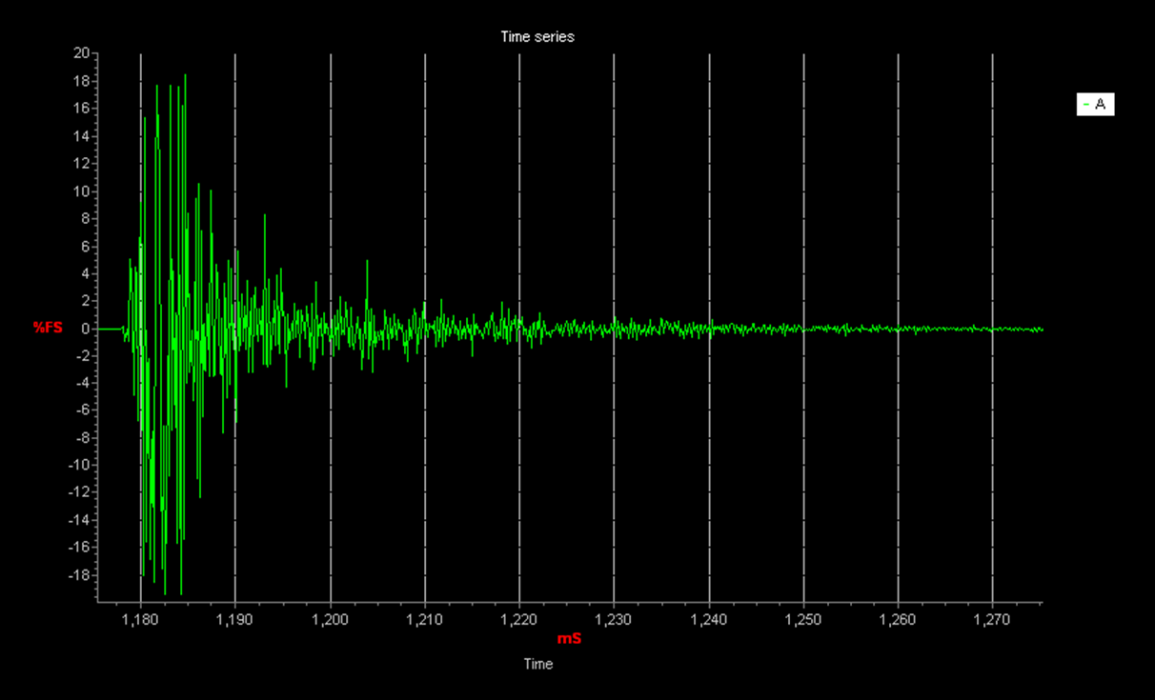

소리 인식(2): 알고리즘
알고리즘
입력이 있을 때 까지 대기
입력이 Th(H)(±15㏈FS) 보다 높은 지 검사
T(c)(50ms) 동안 대기
입력이 Th(L)보다 낮을 경우 → 박수 1회 체크
t(w)(50ms) 간 대기
대기시간 측정(박수 간격 검사)
일정 시간 초과 시 박수 초기화
1번으로 돌아간다
Th(H)
Th(L)
T(c)

Slide 6
소리 인식(3): 코드
#include "TimerObject.h"
#include <Servo.h>
int sensorPin = 5; // 마이크 핀
Servo servo; // 서보
int buttonPin = 7 // 버튼 핀
int thresholdH = 15; // high threshold; Th(H)
int thresholdL = 2; // low threshold; Th(L)
int tc = 50; // clap time; T(c)
int tw = 50; // 박수간 최소 간격
int match[10] = {0, 800, 400}; // 박수 패턴; clap, 800ms 대기, clap, 400ms 대기, clap
int claps[10] = {0} // 박수 패턴 입력; 100ms 단위로 반올림됨
int cc = 0 // 박수 횟수
int tb = 0; // 박수 간격
TimerObject *timeout; // 타이머
int onRecord = 0 // 기록 상태
void setup() { ... } // 기본 설정
void callback() { ... } // 타임아웃 시 발생
void moveServo() { ... } // 서보 이동
void loop() { ... } // 루프
Arduino code

Slide 7
소리 인식(3): 코드; 기타
void setup()
{
timeout = new TimerObject(2000, callback()); // 타이머 생성; 2초 타임아웃
pinMode(sensorPin, INPUT); // 마이크 핀을 입력 모드로
pinMode(buttonPin, INPUT); // 버튼 핀을 입력 모드로
servo.attach(6); // 서보 핀 연결
}
void callback()
{
if (onRecord) // 기록 모드가 켜져 있을 경우
{
memcpy(match, claps, 10); // 입력된 패턴을 매치 패턴에 입력
onRecord = 0; // 기록 모드 종료
}
memset(claps, 0, sizeof(clap)); // 박수 초기화
cc = tb = 0; // 박수 횟수와 간격 초기화
}
void moveServo()
{
if (servo.read() == 0) servo.write(90); // 서보가 0일 경우, 90도
else servo.write(0); // 이외에는 0도
}

Slide 8
소리 인식(3): 코드; 루프
void loop()
{
if (digitalRead(buttonPin) == HIGH && onRecord == 0)
onRecord = 1; // 버튼이 눌릴 경우 기록 모드 활성화
if (analogRead(sensorPin) > thresholdH) { // 값이 최대값보다 높은 지 확인
if (timeout->isEnabled()) { // 타이머가 켜져 있을 경우
tb = round(timeout->getInterval(), 1); // 소수점 1번째 자리까지 반올림
timeout->Stop(); // 타이머 멈춤
}
delay(tc); // T(c) 동안 대기
if (analogRead(sensorPin) < thresholdL) { // 값이 최소값보다 낮은 지 확인
claps[cc] = tb; // 박수 카운터에 박수간 간격 추가
timeout->Start(); // 타이머 시작
delay(tw);
}
}
if (match == clap) { // 패턴과 입력 값이 일치할 경우
moveServo(); // 서보 작동
reset(); // 변수 초기화
}
timeout->Update(); // 타이머 업데이트
}

Slide 9
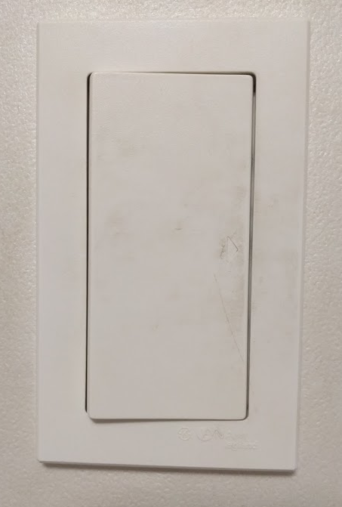
계획
설계 추가 개선(필요하다면)
프로토타입 제작 및 실험
누르기 굉장히 귀찮은 녀석

Slide 10
참조
LM386을 이용한 마이크 증폭 회로
https://lowvoltage.wordpress.com/2011/05/15/lm386-mic-amp/
LM386 Datasheet
http://www.ti.com/lit/ds/symlink/lm386.pdf
Turn your lights on with clapping?!
by GreatScott!! - Youtube
https://www.youtube.com/watch?v=7Ao6KD8f9J4

Slide 11
Fin

